Slide 1
Framework para escalar SCRUM LEES
UTN – FRC
Grupo Nº 2
Integrantes:
Casas, Gonzalo 81960
Hernández, Daniel 55591
Hidalgo, Nicolás 78934
Martínez, Javier Alejandro 62339

Slide 2
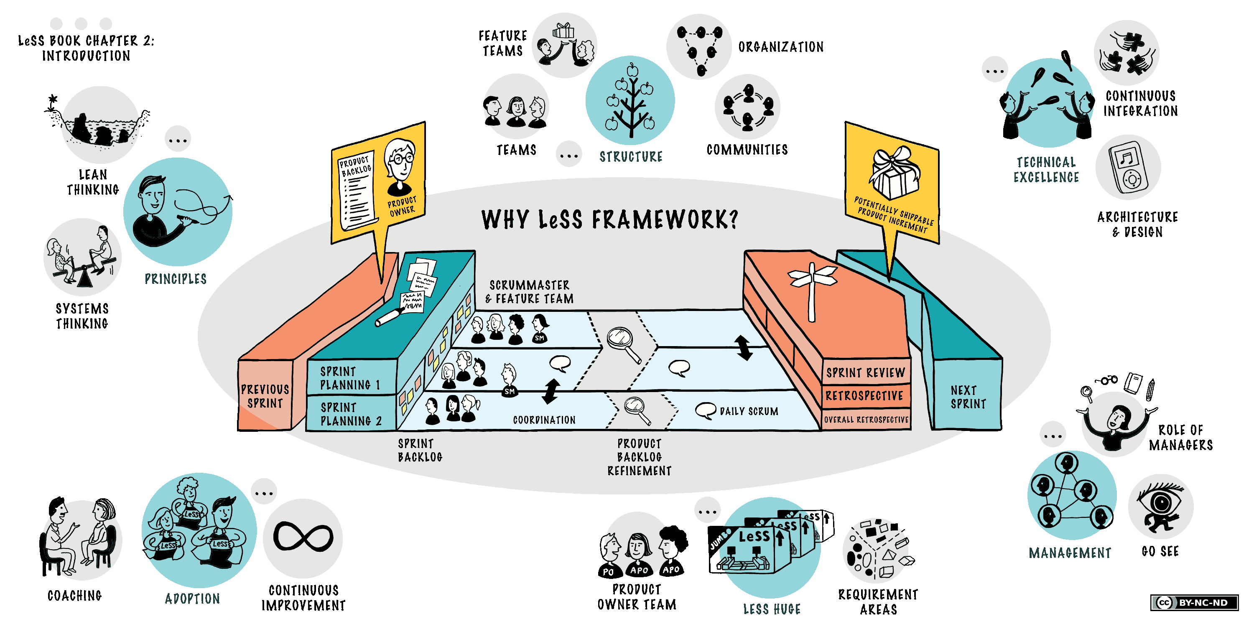
OVERVIEW

